Slide 1
Onderwijsbeleid

Slide 2
Beleidscyclus
Werk- en projectgroepen
Beleidsvoorbereiding
& -ontwikkeling
Beleidsbepaling
Beleidsuitvoering
Beleidsevaluatie
Studiewerk
Overleg
PDCA
Dienst kwaliteit
Advies
Management Team
Directie Team
Ondersteuning
Vorming
Coaching
Tools en procedures
Opleidingen

Slide 3
Basisprincipes en kerntaken voor onderwijsbeleid
Werking heeft steeds een plaats in de beleidscyclus
Ontwikkelen van beleid
Ontwikkelen, beheren en actualiseren van processen en tools
Bewaken van compliance met wet- en regelgevende kaders
Ondersteunen en adviseren van directie en opleidingen
  Zowel proces- als productgericht
Organiseren van professionalisering : ontsluiten van onderwijskundige know how
Verbindend werken
Interne en externe vertegenwoordiging
…

Slide 4
Modus operandi
Matrixmodel
Projectmodel
Intervisie – lerend netwerk
Community of practice
Professionalseringsinitiatieven
Communicatietools
…..

Slide 5
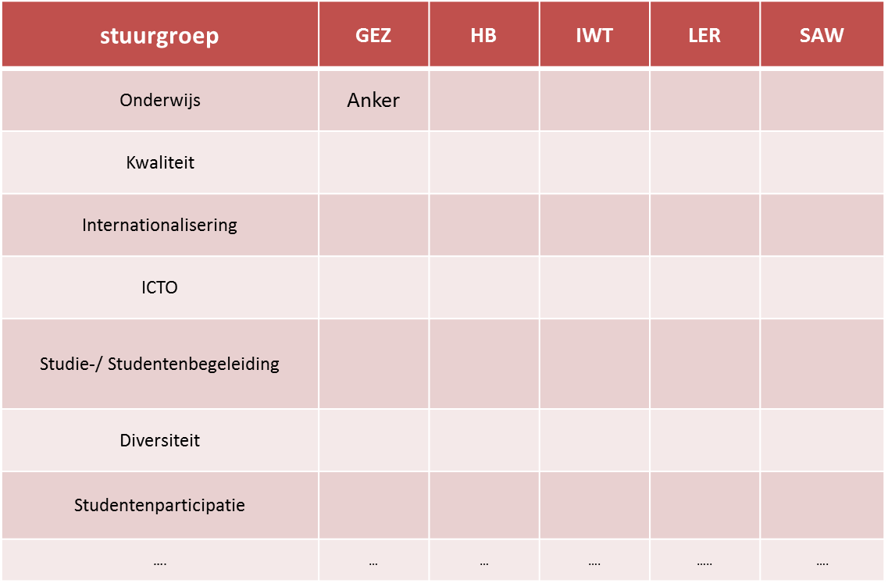
Voorbeeld van de matrix

Slide 6
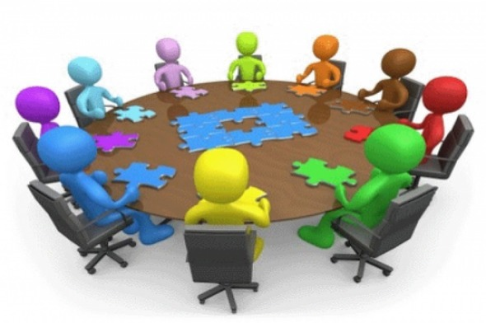
Intervisie

Slide 7
Netwerkorganisatie
UCLL projectgroepen
  Overlegorganen die tijdelijk in het leven worden geroepen om bepaalde UCLL doelstellingen waar te maken
  Projectgroepen:
    MMP projecten (Bachelorproof, (Her)oriëntering, Netwerken)
    Instellingsreviewproject
UCLL werkgroepen
  Verbeteren en optimaliseren van processen, procedures of producten op UCLL niveau. Ze kunnen permanent of tijdelijk zijn
  Bv. OER-werkgroep, SIS, Noord-Zuid …
Procedure voor het aanvragen van overlegorganen:
  Aanvragen via MT, goedkeuring door DT

Slide 8
Inhoudelijke topics onderwijs- studentenbeleid
  Onderwijsadministratie
    Onderwijsorganisatie - & administratie, Onderwijsaanbod, ECTS-fiches, …
    Onderwijsreglementering/OER
    Inschrijvingsbeleid & -organisatie, inning studiegelden, productie diploma’s, opvolging regelgeving, coördinatie gebruik applicaties (oa SAP), …
  Onderwijsinnovatie, -beleid, -ontwikkeling,-onderzoek
    Curriculumdesign, toetsbeleid, digitaal leren, VODO, nieuwe leervormen
  Coördinatie mediatheken
  Interne beroepen
  Externe netwerken
  Studentenbeleid, student & leren
    Instroom, dorstroom, uitstroom,
    Toelatingsbeleid 21+
  Beleid begeleiding op maat
    Diversiteit, gelijke kansen, doelgroepen, …
  Welbevinden
    Pestpreventie, suïcidepreventie, grensoverschrijdend gedrag, …
  Studentenparticipatie
  Internationalisering
  Kwaliteitszorg
Notes:
Deze oplijsting van taken heeft tot heel wat discussie geleid.
De manier waarop deze lijst is opgebouwd maakt onvoldoende duidelijk wat juist de rol van de expertisepool is.
De verantwoordelijkheden voor deze expertisepool én voor de expertisepool O&D moet worden geformuleerd in termen van verantwoordelijkheden zoals ze in de bevoegdheidsmatrix zijn opgenomen.
Er wordt niet in twijfel getrokken dat deze expertisepool nodig is, wel is er nood aan meer uiklaring wat juist de rollen en verantwoordelijkheden van deze pool zijn
Gedetailleerd verslag van de gemaakte opmerkingen:
1. Voor veel van bovenstaande domeinen hebben de opleidingen bevoegdheid. Zij worden ondersteund daarin vanuit de expertisepool, maar die volledige bevoegdheid ligt niet bij de expertisepool. Bepaalde van die bevoegdheden zouden best wel gecoördineerd worden op UCLL niveau om te kunnen landen. In de realiteit is er centrale expertise nodig om die bevoegdheden te realiseren. Als het centraal moet worden gecoördineerd, wat zien we dan eerder op beleidsniveau, wat in de expertisepool?
2. We krijgen gevoel dat design team onvoldoende expertise heeft om volledige uitwerking te laten landen en al de opgesomde domeinen een plaats te geven. Is het nodig dat design team dat allemaal uitwerkt? Op welk niveau, welk detail moet dit al ‘af’ zijn. Krijgen de diensten ook niet meer autonomie om dat meer zelf te gaan organiseren? Veel van die elementen kunnen van onderuit worden georganiseerd, met ondersteuning van de expertisepool.
3. Waar willen we dan het verhaal over de opleidingen heen maken? Soms willen we ook expertise kunnen ophalen elders, niet alles uit de opleidingen of cluster van opleidingen, omdat dat niet onmiddellijk in core van opleidingsdiploma ligt. Het is niet haalbaar als we alle expertise in de opleidingen moeten opbouwen, soms willen we expertise uit centraal niveau. Deze hoeven echter niet allemaal in een aparte afdeling/zuil zitten, kunnen ook verspreid zitten in de ganse organisatie, op alle niveaus. Ieder zal verantwoordelijkheid moeten opnemen om zijn expertise te delen.
4. Redenering om expertise centraal te poolen: omdat we gevoel hadden dat opleidingen meer ondersteuning nodig hebben, anderzijds omdat er nu weinig capaciteit is om van onderuit beleid een gelaat te geven, te maken en ook nog eens te implementeren. Vandaag is er versnippering van resources tussen opleidingen en groepen, daarom zetten we nu experten centraal, expertisepool wordt geen virtuele pool, maar we willen echt experten centraal zetten in een pool OW&S die rapporteren binnen die pool en aan AD. De bevoegdheid van deze expertenpool is meedenken: welk beleid hebben we nodig? , de experten helpen mee kader maken en beleid implementeren. De experten verzamelen van onderuit mee input en opleidingen krijgen ook de vrijheid om beleid mee in te vullen. De experten krijgen ook de taak om mee te bewaken dat wanneer een opleiding bepaalde expertise opbouwt rond een thema, deze ook mee opgenomen wordt in centraal beleid, zodat dat UCLL breed kan uitgedragen worden.
5. We lopen vast op de veelheid van elementen die opgenomen worden in de expertisepool? Een beter startpunt is de drieledigheid van verantwoordelijkheden die ingevuld moeten worden (beleid, beheer en ondersteuning). Verankering van personen, expertises in opleidingen? Hoe gebeurt die implementatie?
6. Wat heeft design team nodig om dit te kunnen opleveren en op welk moment moeten diensten dat zelf opnemen en aan de slag gaan met bepaalde vraagstelling en principes? De huidige slides die voorliggen zijn al bijna een implementatievoorbereiding. Dat is niet de rol van een designteam. Daarvoor worden trekkers benoemen aan de slag gaan met kader en opsomming van bevoegdheden. -> driedeling wat zit erin? Moet nog verder worden uitgewerkt.
Maar dit verder concreet invullen, dat is pre-implementatie. Dat gaat niet enkel met design team.
7. Op dit moment is de rol van de pool nog niet duidelijk; Er is duidelijke vraag naar uitklaren van de bevoegdheden. Dat kan op basis van bevoegdheidsmatrix die we eerder al beschreven hebben, op al die thema’s die er liggen. Welke bevoegdheden uit deze matrix kunnen toegewezen worden aan de expertisepool?
8. De veelheid aan voorbeelden van domeinen die nu opgesomd worden als deel van de expertisepool, zijn slechts voorbeelden, geen basisprincipe. Het is zinvol om die eens aan de structuur af te toetsen en de vraag te stellen: hoe landt dat? Het is echter niet de bedoeling die voorbeelden als vertrekpunt te nemen (we mogen die niet vergeten, ok, maar dat is geen basis). Deze voorbeelden kunnen gebruikt worden als toetssteen van de basisprincipes die eerst verder uitgewerkt moeten worden.

